Slide 1

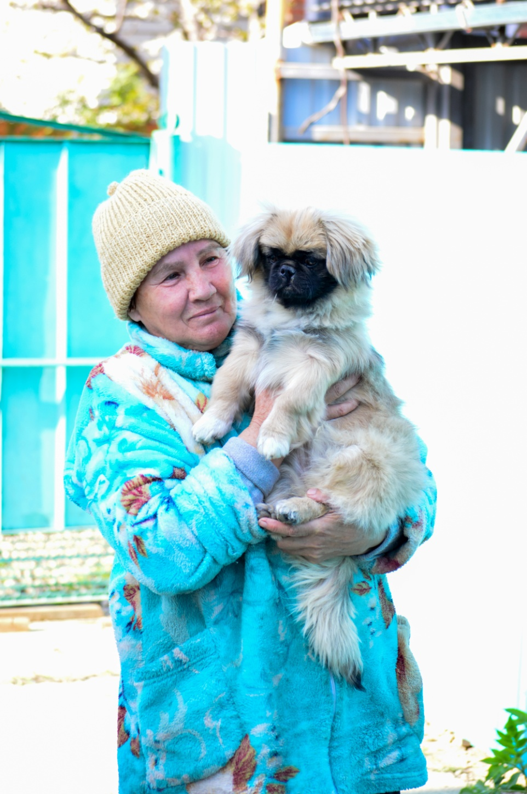
Проект «Под одной крышей»
Беляк Дарья

Slide 2


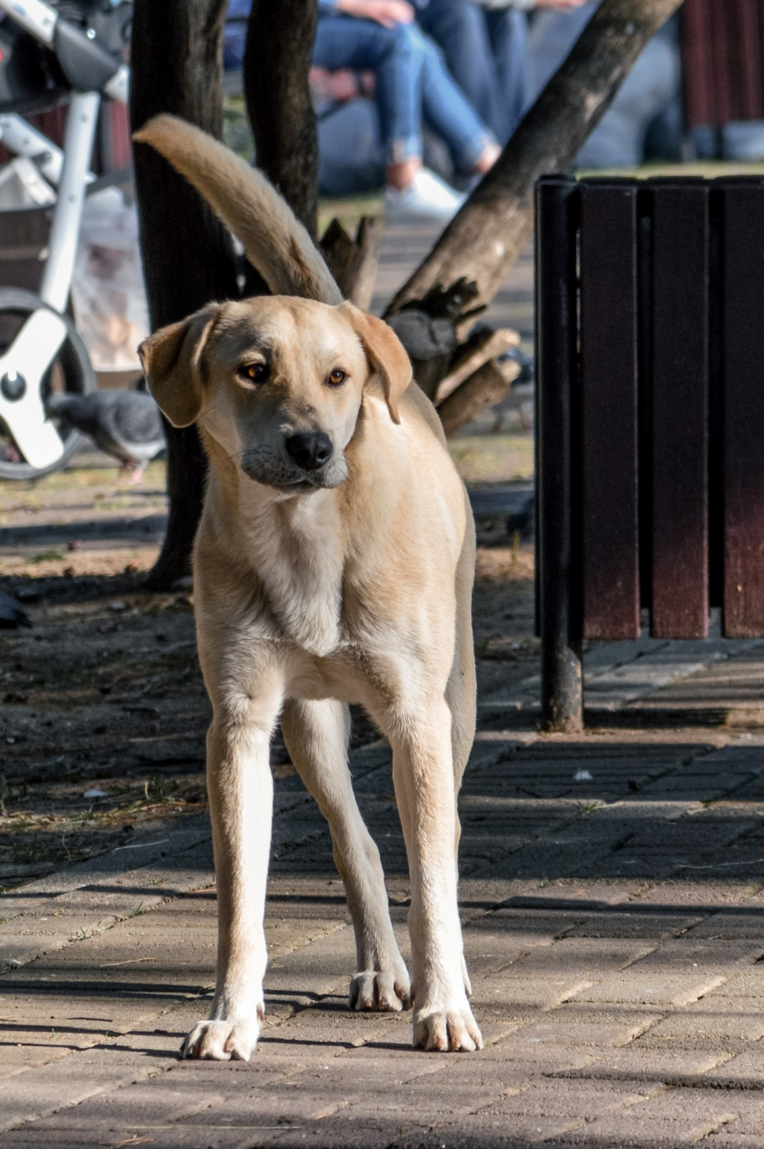
Описание проекта:
Большие города обладают проблемой с большим количестве бездомных животных. Сейчас большинство приютов переполнены. Им не хватает территории, корма, лекарств и особенно животным в приютах не хватает внимания, как и пенсионерам которые живут в пансионатах и домах престарелых. Поэтому возникла идея объединить дома для престарелых с приютами для животных. В борьбе с болезнью Альцгеймера и деменцией животные занимаю одну из важнейших ролей. Животные сохраняют таким людям память и мышление так как своим присутствием животные напоминают об элементарных потребностях в еде и выгуле «туалет» , они требуют к себе внимание хотят, чтобы с ними играли и люди на подсознательном уровне проявляют эту заботу и сохраняют остатки памяти.

Slide 3

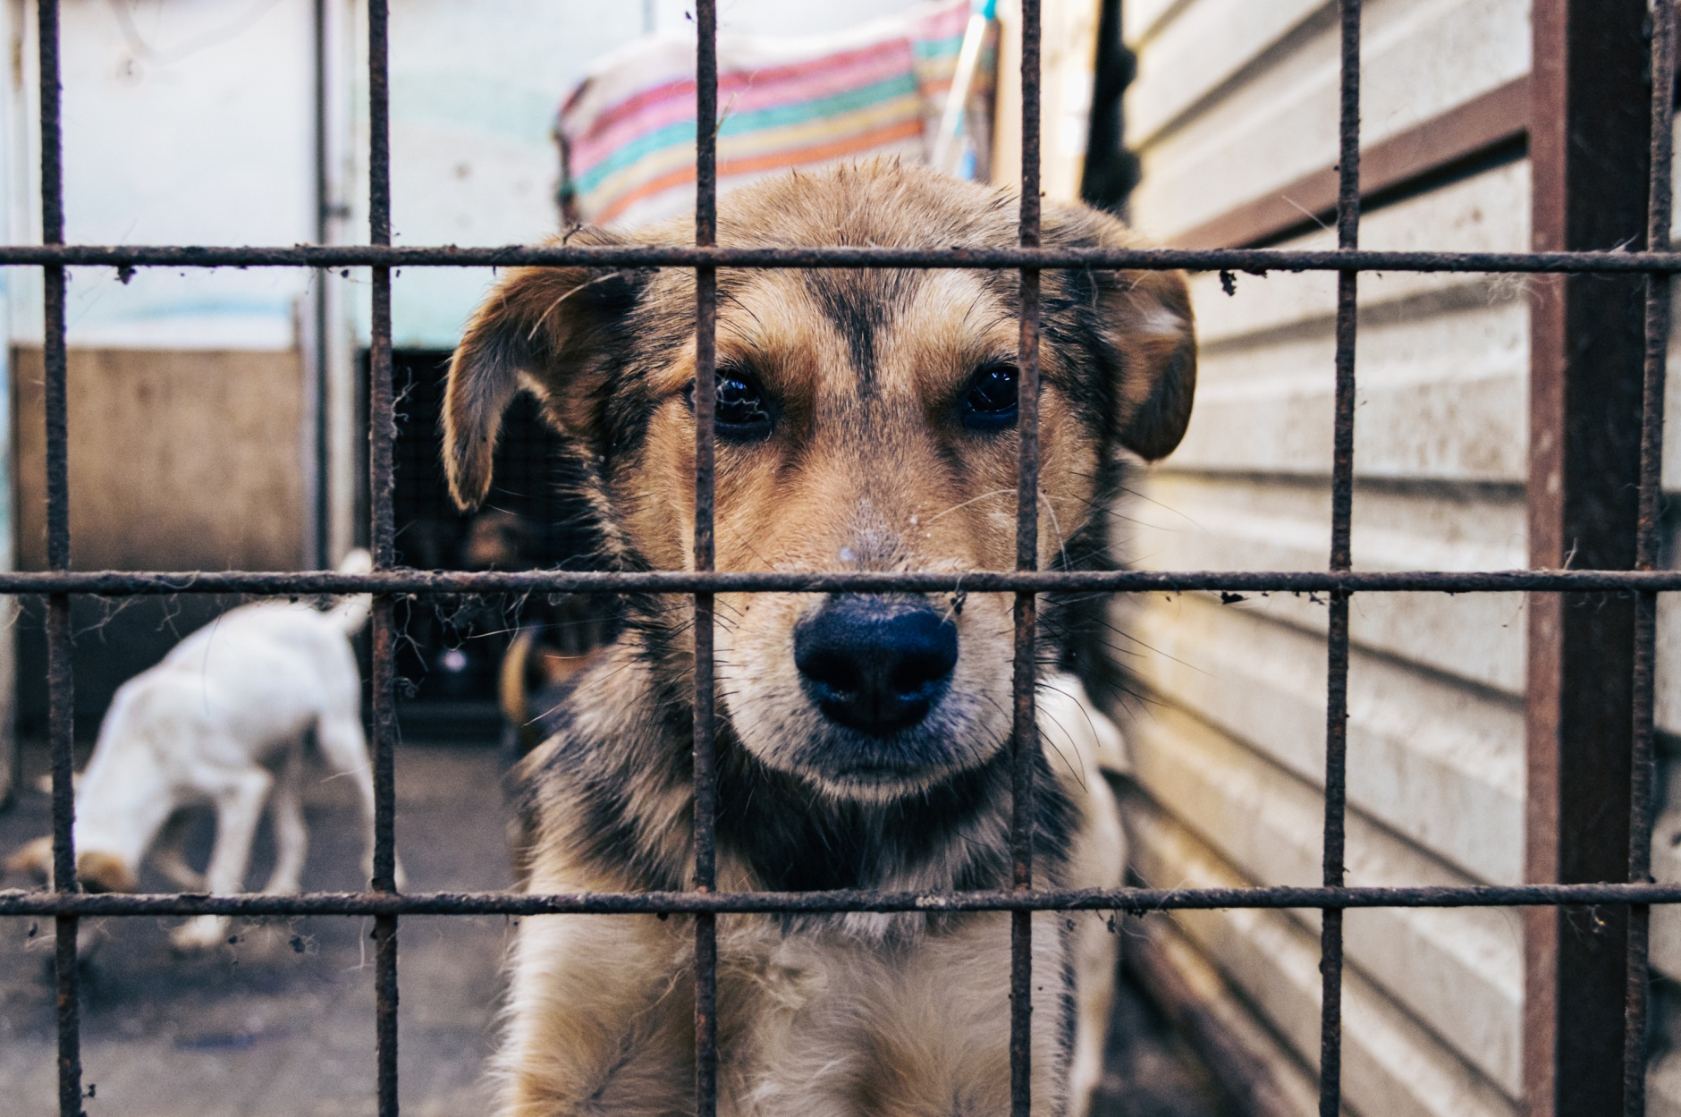
Цель проекта: Объединить пансионат для пожилых людей с приютом для животных.

Slide 4
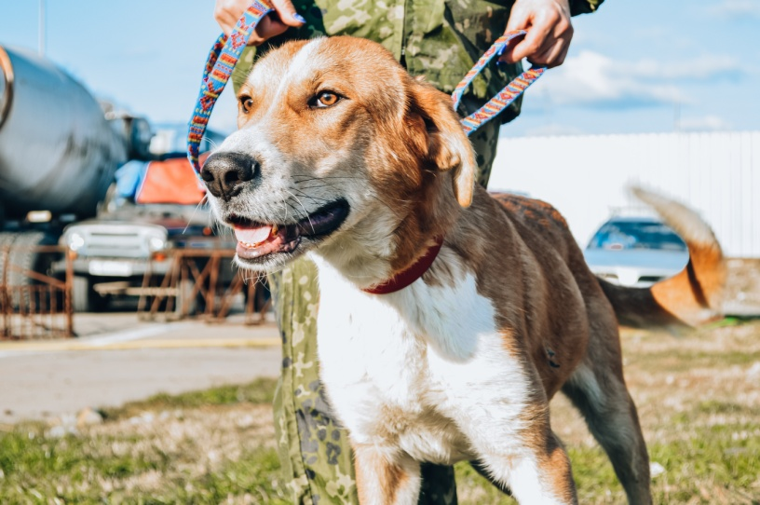

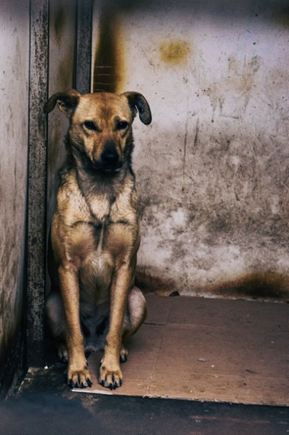
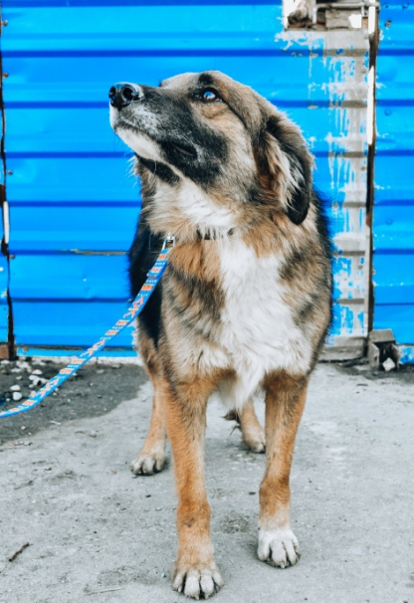
Задачи:
Найти пансионат для пожилых людей, который согласится присоединить к себе приют для животных.
Улучшить эмоциональное и физическое состояние пожилых людей за счет общения с животными .
Уменьшить количество брошенных животных в городе.
Популяризовать гуманное отношение к животным.
Помощь в преодоление фобии к собакам.

Slide 5

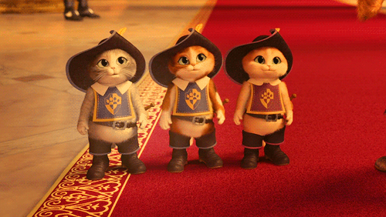
Спасибо за внимание

